Slide 1
营销策划方案
XXXXXXXX医院
Marketing planning program
发展策划中心 2016.10

Slide 2
前言
任何一种具有重要价值的思想理论，都是一定时代和历史条件的产物，即都有其借以产生的源和流。所谓源，就是一定时期的社会历史条件，也是思想理论的事实根据和社会内容。
市场营销理论自19世纪中叶产生以来，已在国外企业、商业得到广泛应用。我国市场营销理论的研究和应用只是近几年的事情，而医院营销则刚刚迈出可喜的第一步。
尽管如此，医院营销理论的研究和实践探索却是非常迅猛。在这种形势下，对医院营销产生和发展的源进行探究和梳理，无疑是一件十分有益的事情。
医院营销是指医疗机构通过创造并提供医疗、保健、康复、健康咨询及其相关服务和价值，以满足人们健康需求和欲望的一种社会及管理过程。

Slide 3
01
医院营销三维理论

Slide 4
营销原则
三维论：管理一经营一营销
从辩证的角度，万事万物都是一分为二的，但在哲学层面，事物的存在状态却是一分为三，
形成最稳健的生存和发展架构。同样道理，只有管理、经营、营销辩证统一、三力合一，才
是医院发展最为坚实的基石，才会打造出医院最为强劲的核心竞争力。

Slide 5
管理
管理，即管辖治理
是指管理者在一定的环境条件下，为了实现特定的目的，动员和运用有效资源而进行的计划、组织、领导和控制等社会活动。
关于管理的对象，有两种观点，一种是六要素观点，即人、财、物、时间、信息、业务技术；一种是系统对象观点，即把管理对象看成是整体、部分、互相关系。
关系的变化及其结果和转化的统一体。管理的方法主要有行政管理、法律管理、经济管理、咨询管理、调查研究和思想工作等六种，管理技术主要有数学方法和电子计算机技术。我国医院管理的研究应始于1985年出版的《卫生管理学基础》和《管理学原理》，1991年《卫生管理丛书》的出版使医院管理理论更臻于成熟。

Slide 6
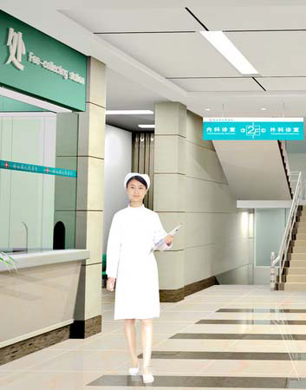
经营
经营，即经济运营
是指经济机体通过对内部各构成要素之间相互联系和作用的制约关系、运行原理及其整体功能的整合，寻求内部资源运行最佳效益的途径和机制。经营包含有多变的存在要素，复杂的运行调控，科学的效果评价，及时的应变对策。
经营战略则主要涉及投资方向的选择，发展目标的确定，组织规模和产品结构的规划，经营要素的分配原则，产品更新换代的准备，经营范围和项目的延伸，组织优势的培养和发挥，经营服务方式的改变，科技智力的投入，分配和人事用工制度的改革，参与市场竞争的对策选择等内容。
经营的核心是内部资源的整合，目标是发挥各种资源的最大效能，追求的是最大产出和最佳收益。在市场经济的大潮中，医院要得以生存和发展，就必须研究经营理论．制定经营战略，实施经营策略。

Slide 7
营销
营销，即运作销售
是指个人和整体通过创造并同别人交换产品(或服务)和价值用以满足其需求和欲望的一种管理过程。营销不同于过去的供销、推销、直销和行销，它以顾客满意为核心，研究的核心概念包括需要、欲望、需求、产品、服务、创意，价值、成本、满意，交换、交易、关系，市场、营销者和预期顾客。
区别于企业、商业市场营销，医院营销应分为外部营销(指医院面向顾客开展的常规营销)、内部营销(指医院面向院内职工所进行的培养和激励)和交互营销(指医院职工在与患者打交道时的技能)。
当前，医疗行业所开展的营销研究和实践，大多注重于搬用企业、商业领域的营销战略和策略，即相当于外部营销，而对内部营销和交互营销则几乎是空白。但近年来我国的医院营销研究发展迅速，应用于实践的势头也越来越猛。

Slide 8
总结
管理、经营、营销三者互为基础，相互补充。管理是经营和营销的基础，经营和营销中都贯穿着管理，离开了管理，经营和营销将会变得无序、无效；
经营是管理和营销的核心，只有经营才使管理和营销具有实际意义，否则，管理的效果(产出)将大打折扣，营销也就成为空中楼阁；
营销的最大价值在于把管理和经营的结果真实地反映给顾客，使通过管理和经营创造出的优质服务产生最佳收益，反过来能够使医院保持长久的市场竞争力，又更进一步地推动营销作用的发挥。
可以说，现代医院离开了其中的任何一个方面都是不完整的。随着市场经济体制的确立和发展，人们开始运用经济学的基本原理和方法研究医院资源的科学配置，依靠经营提高资源的利用率，提高市场竞争力。
而随着医院之间技术、资金实力等实体资源的同质化，越来越多的医院把竞争的焦点转移到组织结构、运作机制等流程性因素的再造和市场营销上。从这个意义上说，现代医院才真正走上了同步于时代的发展和建设的良性轨道。

Slide 9
02
医院市场营销理念

Slide 10
全员营销
1.树立全员经营思想和科学的市场营销观念
转变职工的经营思想，以适应医疗市场形势的同时，确立科学的市场营销观念，是实施市场营销策略的前提。在这方面，我院的具体做法有以下两点。
2.转变传统的行医观念，树立全员参与市场经营的思想
随着医疗卫生改革的深入和医疗市场的形成和逐步完善，医务人员的角色也在发生悄然的变化。其中最为重要的方面，是医患之间、医院与医务人员之间、医院与社会之间相互关系的转变。转变行医观念，树立全员参与经营的思想，是新形势下医院生存和发展对医务人员提出的新要求，也是患者和社会对医务人员的期待。基于这种认识，通过观念教育，要求全院职工在这种思想的指导下，通过医患互动过程，对患者和社会公众施加一定的影响，贯彻市场营销思想，落实医院的营销策略。

Slide 11
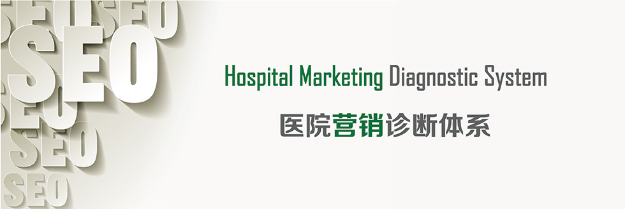
大市场营销
大市场观念是指改变单纯对医疗市场需求的被动适应，通过开展营销活动，引导医疗消费，从服务项目、服务的数量和质量等方面拓宽医疗市场，从而在一定程度和范围内，让市场需求适应自己，掌握一定的主动权。譬如，我院可以进行健康宣教，引导社会公众树立科学的医疗保健观念，提供相应的服务项目。

Slide 12
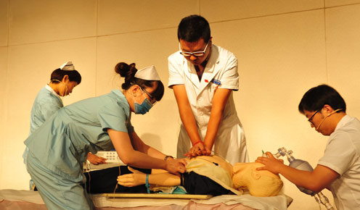
病人至上
“顾客”的范围不仅仅只局限于病人，还应该包括亚健康状态人群，甚至是健康状态人群。医院要重视他们的需求，并当成自己追求的目标，由此便产生了医疗、保健、康复、体检、健康教育、心理咨询、特需服务、VIP门诊等服务产品。
就医者是否满意既是判断医疗服务好坏的重要标准，也是医疗服务的宗旨。同时，也是维系顾客忠诚程度的重要方面，进而就是影响医院在市场竞争中是否能保持长久竞争力的关键。为此，我们努力实践“在不违背医疗原则的前提下，尽量满足患者的一切合理需求”。

Slide 13
营销系统
建立市场营销系统 掌握市场信息
医疗市场营销是以对市场的科学分析为基础的。因而，建立市场营销的组织系统是开展市场营销活动的基础。重视市场营销信息系统的建设，通过实践和摸索，建立比较完善的市场营销组织系统，并逐步进入到规范化运作的阶段。
1.营销部
2.医院办公室
3.医务科
4.体检中心
5.医务人员
主要从事医疗市场信息如本地医疗市场的宏观环境、周边医院经营管理情况、患者需求变化情况等的调查、分析等工作。
主要对国家医疗卫生改革政策、医疗法律规章等方面的信息进行收集、整理和分析。
通过患者的满意度调查、院内医疗服务质量的监控，了解患者意见及其需求变化的情况。
体检中心通过外出联系体检、开展社区服务活动、与企事业单位签定医疗服务合同等，在拓展业务方面发挥着积极作用。
各科医务人员作为医疗市场营销的重要力量，通过医疗服务过程实施对患者的影响，在客观上对市场营销和宣传起到积极的推动作用。

Slide 14
03
医院市场营销策略

Slide 15
营销策略
营销策略实施目的
为适应医疗市场的竞争态势和实现医院的营销目标，我们从服务、价格、渠道和促销等方面进行营销组合的设计，从成本、价值等方面实施营销策略。

Slide 16
差异化
差异化策略
差异化策略是医院营销策略的基础，针对的是医疗服务的产品。一般而言，医疗服务包括核心服务、诊疗服务、辅助服务、便利服务四个层次。通过对医院的服务产品进行全面的梳理，我们从内部最优化和外部差异化两个方面打造自己的服务品牌。
差异化≠为了差异化而差异化
差异化≠背道而驰
差异化≠不守规矩
差异化≠特立独行

Slide 17
扩大差异化
扩大差异化
在辅助服务、便利服务方面，我们要特别注重自身服务与周边医院的差异化。为了使就医者实现更大的让渡价值，我们从硬件建设、服务产品设计等方面采取措施，扩大辅助服务、提供便利服务。
在硬件建设上，我院的宾馆式的就诊大厅、家居式的病房，满足顾客对就医环境清新、幽雅、舒适的需要。
同时，医院通过信息化系统建设，实现了免划价、免排队取药，减少就医者在非诊疗环节上花费的时间；在服务设计上实行导诊制（导诊护士一律接受星级酒店专业培训、每个诊室均配备一名）、特诊制（即为部分有特殊需求的患者提供全程陪同服务）等。同时，积极顺应医疗健康产业发展的需要，投入大量人力、物力建设健康体检中心，积极开展健康体检、健康教育、健康咨询和预防保健等项目。

Slide 18
品质化
服务品质化
在核心服务、诊疗服务方面，要化大力气，积极投入、研究并开发医疗服务产品，特别是就医者可感知的部分，努力实现品质的最优化。譬如，根据市场需求，与外地的大医院合作，开展治疗项目。通过加强内涵建设，创建一批名牌科室和专业，逐步形成自己的专科特色和优势项目。

Slide 19
优质平价
优质平价策略
亦即价格跟随策略。按照国家的有关规定，民营医院可以根据医疗市场需求的变化，对医疗服务项目实行自主定价。为了履行“服务桑梓、造福社会”的办院宗旨，我院自开院之初，就必须严格执行市物价局制订的全市统一的医疗收费价格，全部收费项目与市内国有医院保持完全一致的标准，并以多种方式公示。此外，还应选择数项免费服务项目，并选择下调有关项目的收费标准，消除患者最早对民营医院的疑虑和偏见，增强社会的认同感。

Slide 20
04
医院市场营销手段

Slide 21
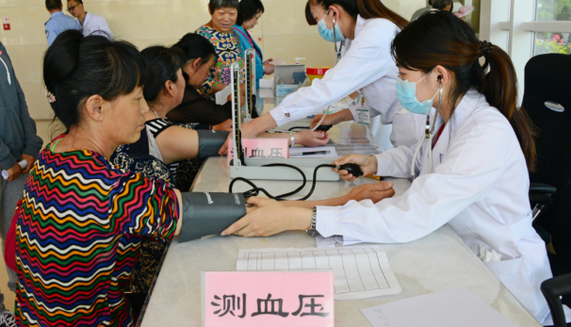
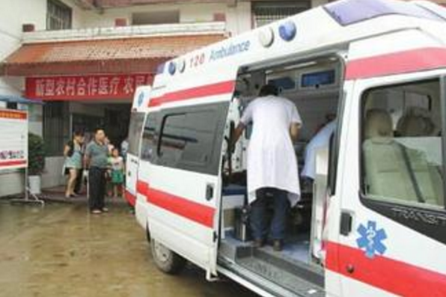
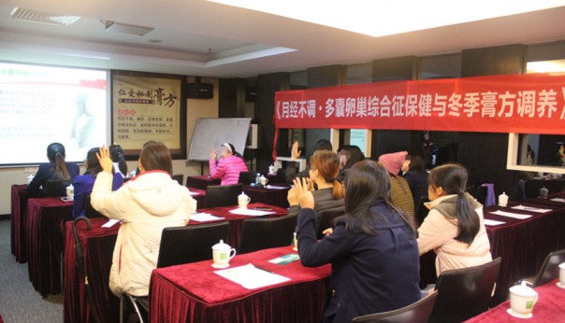
地面营销
1）体检
组织团体性的体检，可分为农村、社区、学校、企事业单位等版块。
2）转诊
重点发展乡村卫生所、村干部及乡镇卫生院这一级的转诊网络；其次为药店、诊所、医院医生、社区街道干部等的转诊网络。
3）义诊
乡镇卫生院协作义诊；社区街道协作义诊；城区广场节假日义诊（尽量与相关部门单位协作）；工厂工地义诊；企业学校义诊等。
4）“医托”
组织营销员（以中年女性为宜），在各大、中型公立医院设点，进行流动营销。但应注意“医托”营销的资源要注重疗效，不能过度开发。
5）健康讲座
学校、社区街道、企事业单位等版块及院内健康讲堂。
6）联谊活动
学校、社区街道、企事业单位等版块及转诊网络人员。

Slide 22
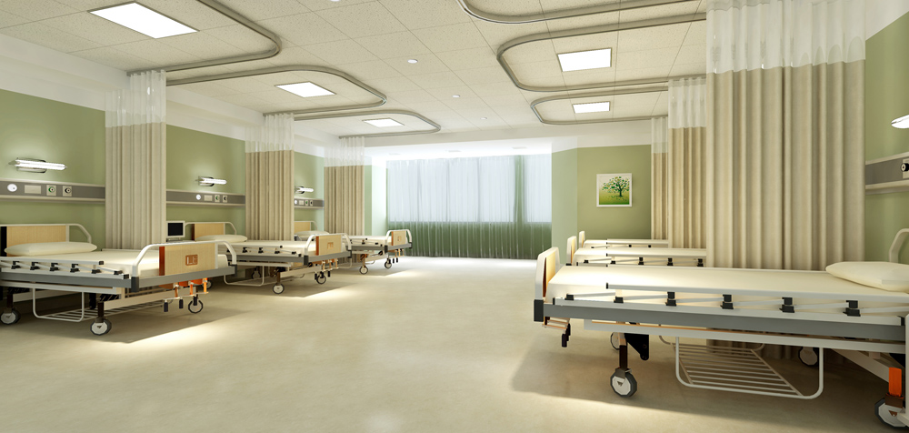
院内营销
客户营销
利用客户资源即患者资源
（特别是治愈患者），
介绍患者资源，
给予比例奖励。
1
2
全员营销
设立激励机制，发动全院员工开展
营销，可酌情制定目标任务，定期
评比，优奖差罚。

Slide 23
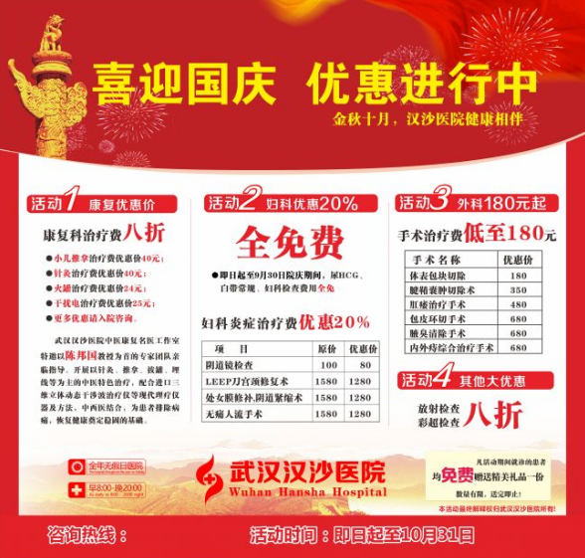
节日营销
公约宣传纪念日
如世界男性健康日、世界艾滋病宣传日、3.8国际妇女节、教师节等节日，结合相关主题切入，推出相应的营销活动。
法定节假日
如“五一”、“十一”等长假，以“关注劳动者健康”或“富国强民、热爱祖国关爱健康”等主题切入，推出相应的营销活动。
院庆日
以“感恩社会、回报民众”为主题，推出相应的检查、折扣以及其他相关组合型的营销活动。

Slide 24
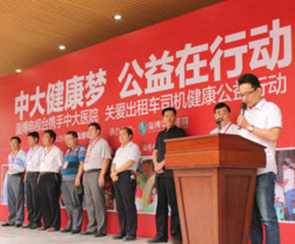
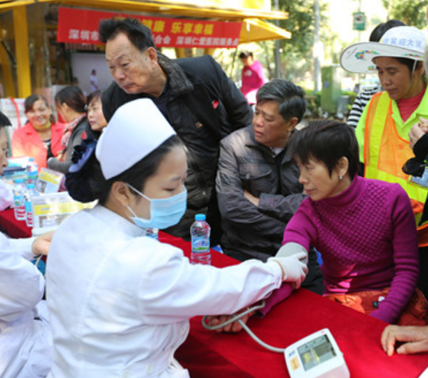
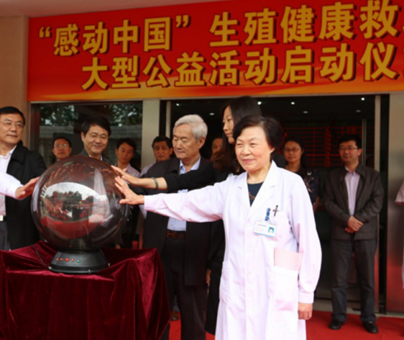
公益营销
公益营销
积极参与各种社会性公益活动，或自己主动举办一些有影响力的大型公益活动，充分展示医院的正面形象、社会责任感、医疗品质、企业文化等，树立医院良好的大众印象与口碑，提高医院的公信度、美誉度，打造医院的诚信品牌，以创造社会效益来达到营销目的。

Slide 25
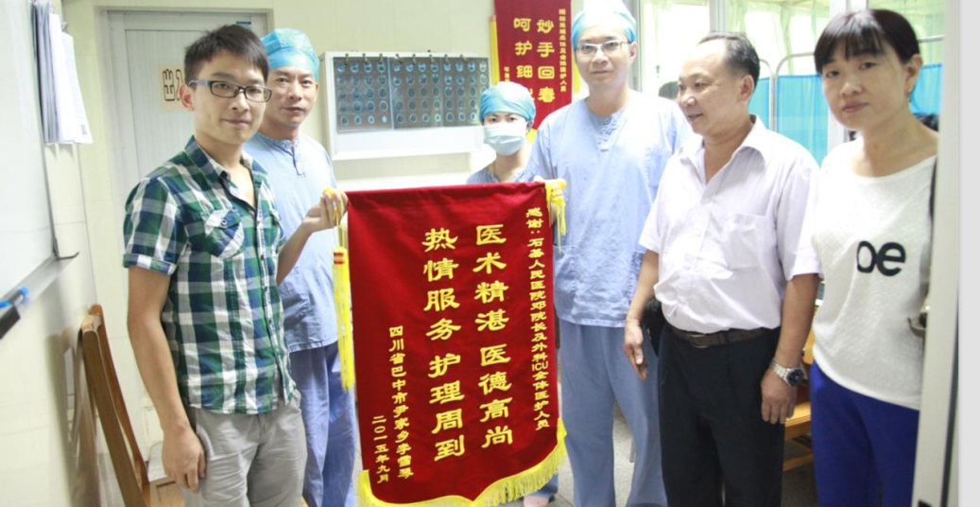
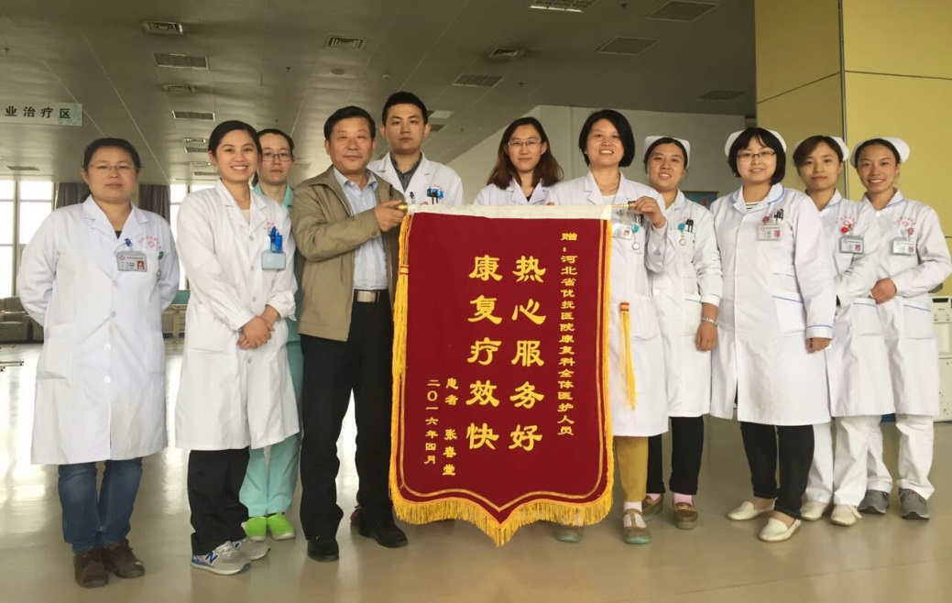
事件营销
院内事件营销
如某康复患者来院感恩事件的炒作。运作如下：在某日的上午（医院周围人流最集中的时段），一群人敲锣打鼓来到医院，手举大红感谢信向医院表示衷心的感谢，然后燃放鞭炮在院门口张贴感谢信。感谢信的内容可结合医院开展的活动而拟定。事件营销可以是真人真事，也可以是纯属虚构。本事件如果未能找到真事，可以请人扮演，员工家属即可上阵。如果策划得当，前后安排均相互照应，甚至可以请媒体前来报道，做免费的宣传。

Slide 26
事件营销
网络事件营销
如对某网上医疗救助事件的炒作。运作如下：在某热门BBS上，一网友发出这样一则求助贴子，称自己某亲友患上某种重病（可根据本院的特色技术或活动需要而定何种疾病），而其所在的县级医院已经无能为力，同时因为家境贫困难以应付高昂医药费，于是特向各大医院求助。
我们则跟贴表示愿意提供帮助，承诺给予减免医疗费用，自然把自己医院的特色技术或活动内容以及收费低的优势介绍宣传一番。不久后，该网友随即发出感谢贴，此时的关键所在是感谢信需文笔动人吸引网民注意并踊跃跟贴，争取让各大网站转载直至成为新闻。整个事件应注意细节，避免出现纰漏。

Slide 27
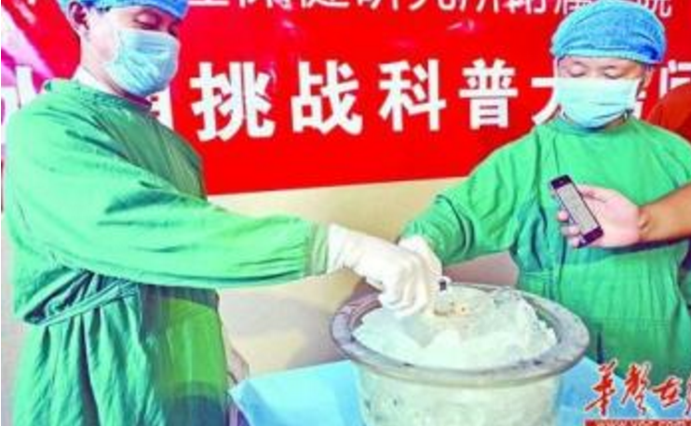
事件营销
其他事件营销
以突出公益性、新闻性、科学性为主，可定期制造某些事件，与媒体配合进行医院形象、实力、功能等营销。

Slide 28
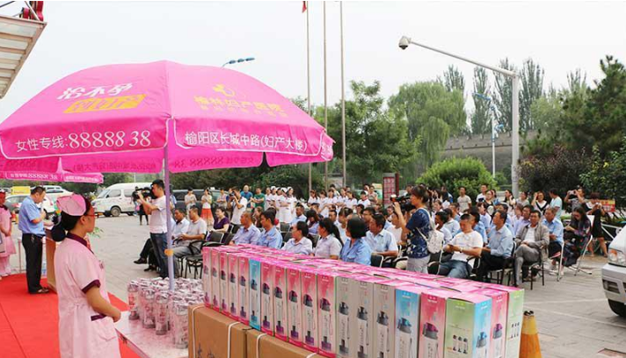
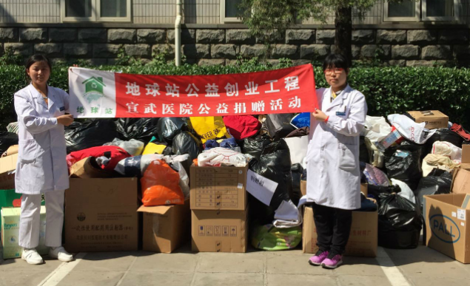
公益营销
公益营销
积极参与各种社会性公益活动，或自己主动举办一些有影响力的大型公益活动，充分展示医院的正面形象、社会责任感、医疗品质、企业文化等，树立医院良好的大众印象与口碑，提高医院的公信度、美誉度，打造医院的诚信品牌，以创造社会效益来达到营销目的。
另外，医院营销是一个连续的系统过程，最终不是由一个部门能够单独完成的，需要医院各部门间紧密的联系配合。医院营销和其他企业营销是一样的，企业卖的是产品，我们卖的是特殊的产品——健康。医院营销既是一种手段，也是一种理念，应该贯穿医院各个环节的综合管理过程当中——全院营销。

Slide 29
网络营销
为什么要做网络营销
中国的大多数民营医院没有品牌、没有雄厚的技术、没有先进的设备、没有国家政策支持要想快速成长起来网络营销这个途径就是一个不错的选择。
网络营销的特点：传播范围广、速度快、无时间地域限制、无版面约束限制、内容详细、多媒体传送形象生动、双向交流、反馈迅速等特点。
而近几年集团医院的兴起网络营销确实是功不可没，如：博生、明爱等集团的兴起，在有前人试水的情况下，所以98%的民营医院都选择的网络营销这一成本低、见效快的营销方法。

Slide 30
网络营销方式
网络营销
Network marketing
医院简介百度百科
形象网站建设
网络问答推广
网络社区推广
微信营销

Slide 31
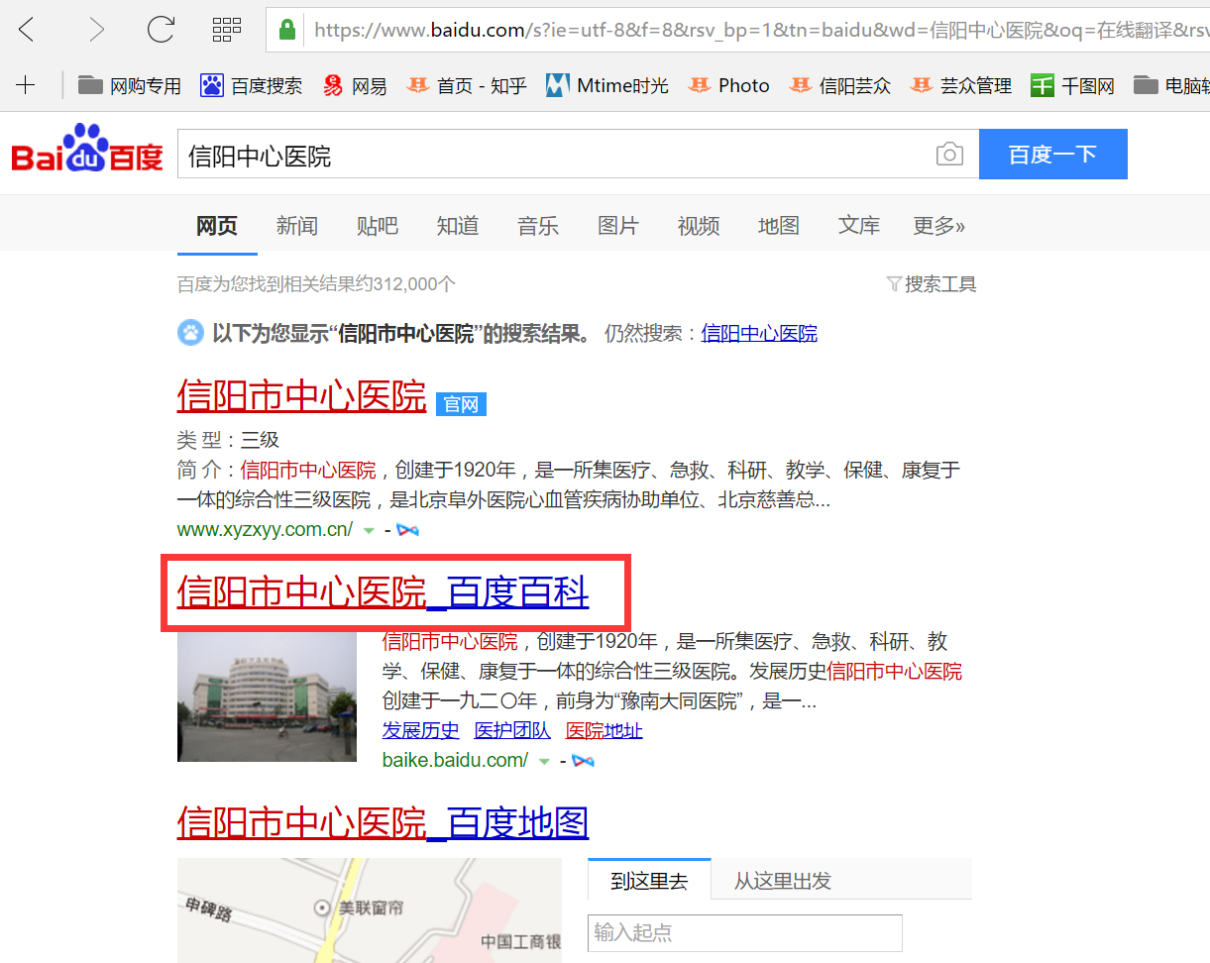
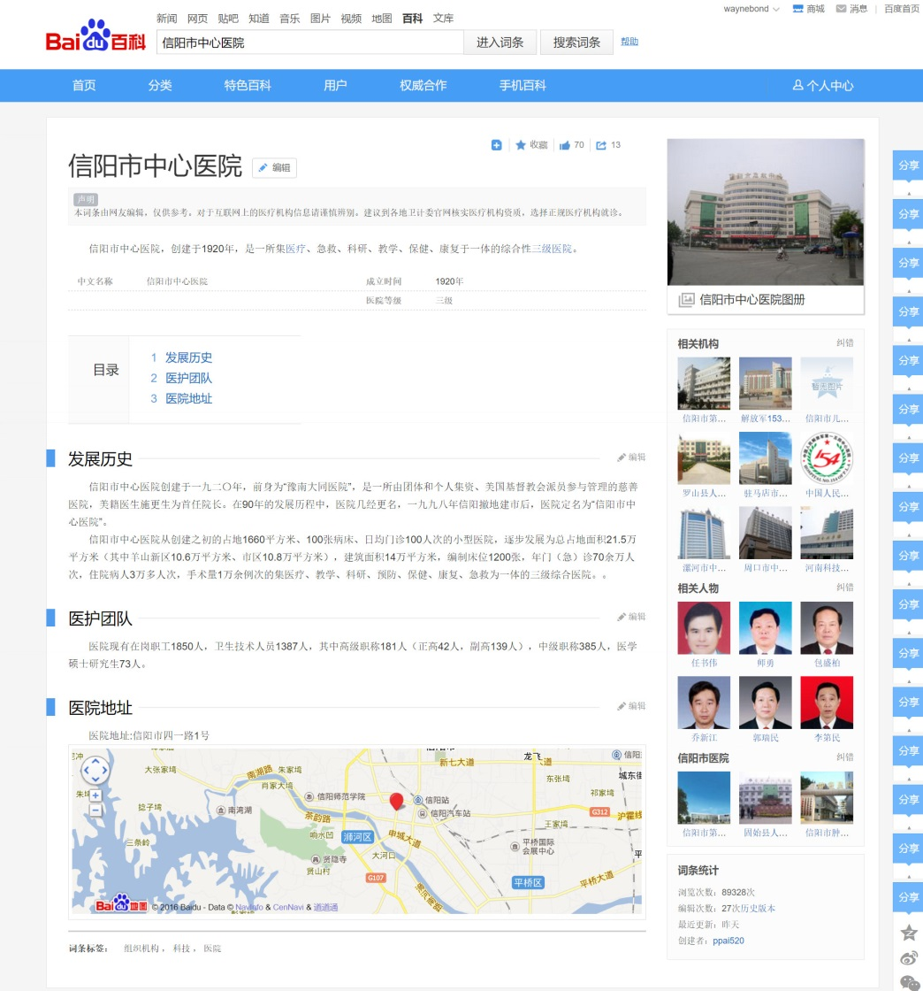
百度百科
百度百科
百度百科是百度公司推出的一部内容开放、自由的网络百科全书平台。

Slide 32
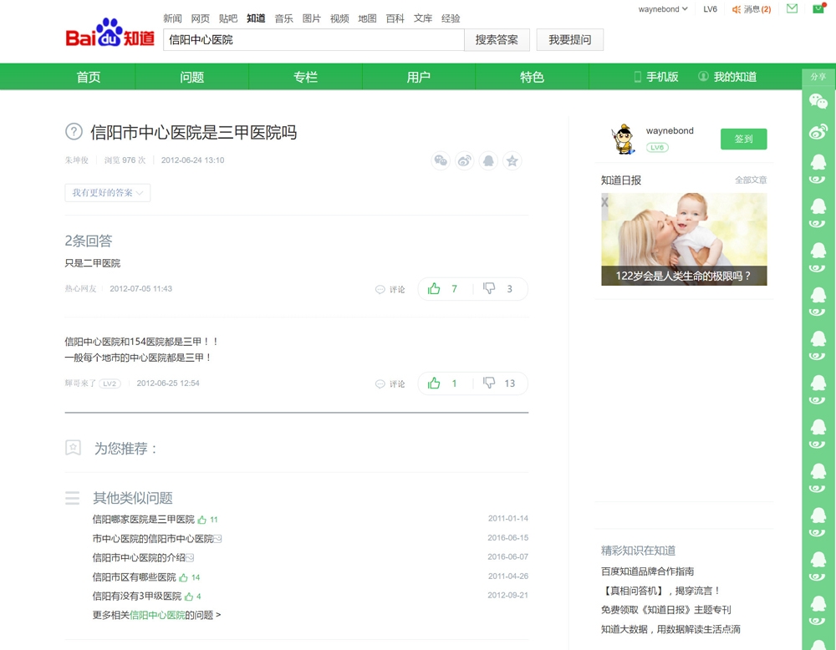
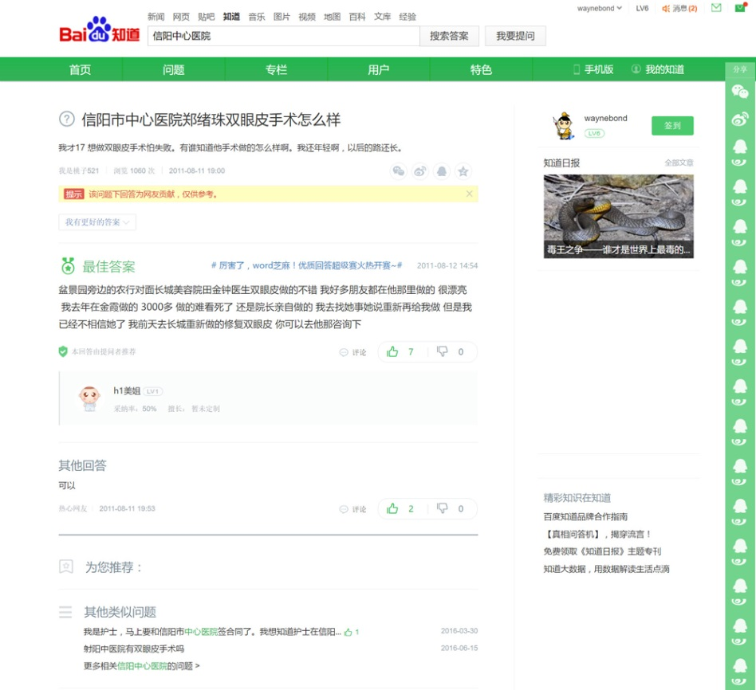
网络问答
网络问答
百度知道、新浪爱问、腾讯问答、天涯问答等等，流量精准，都属于意向客户，但是操作较累，要人每天职守随时回答

Slide 33
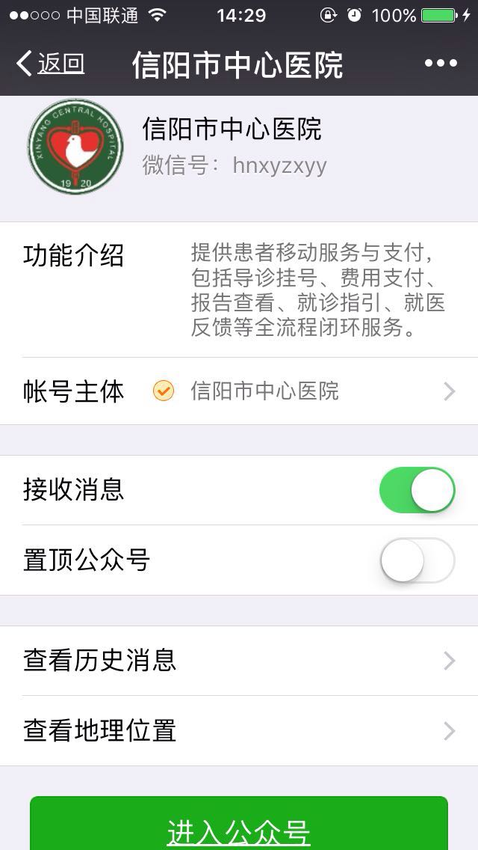
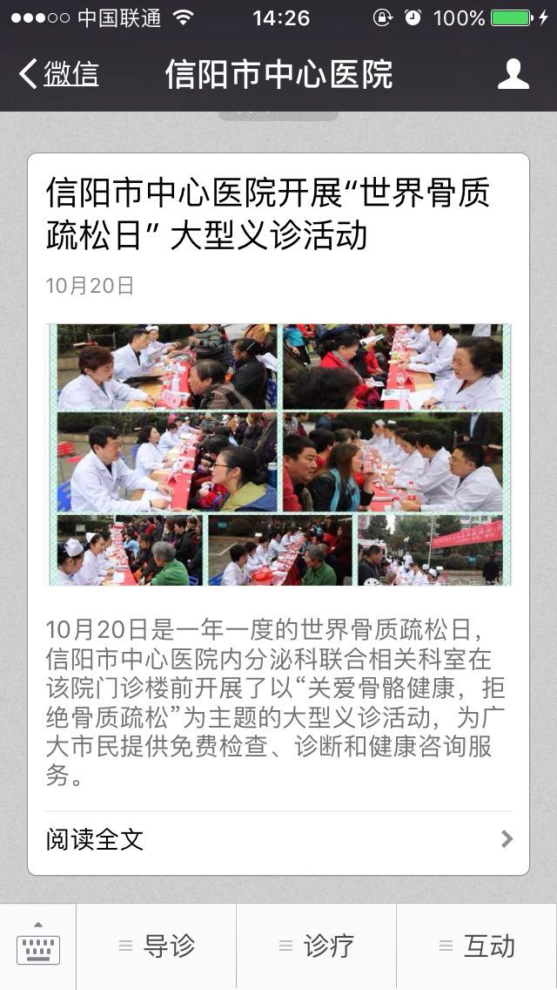
微信营销
微信营销
微信是当下非常火热的聊天工具，其功能包括文字、图片、语音、视频并有附近好友、摇一摇这一互动性特别强的新功能，医院注册微信号将其个人信息改成医院的营销信息后可以通过gps定位到附近好友，这样只要在这个地区的人都可以看到医院的营销信息，除直接能到诊外也促进了医院品牌；其微信摇一摇是可以展示出同时摇手机的用户，如医院微信在摇的同时正好摇到一个需要看病的患者，这样就可直接产生咨询量，此方法需要花大量的时间，并每时每刻都要有人值守才有效果。

Slide 34
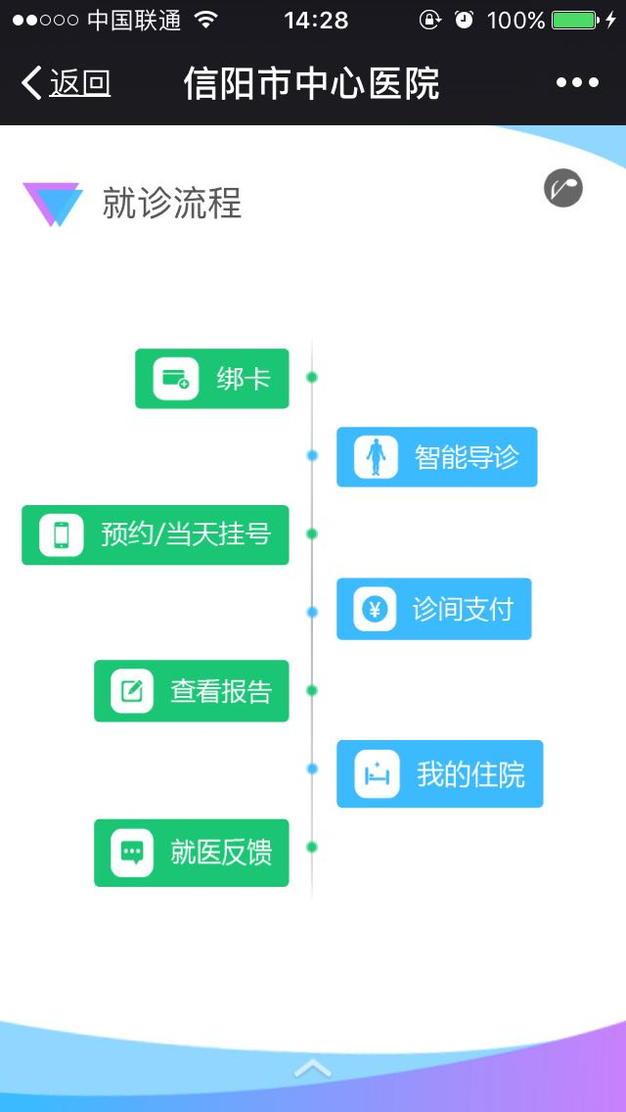
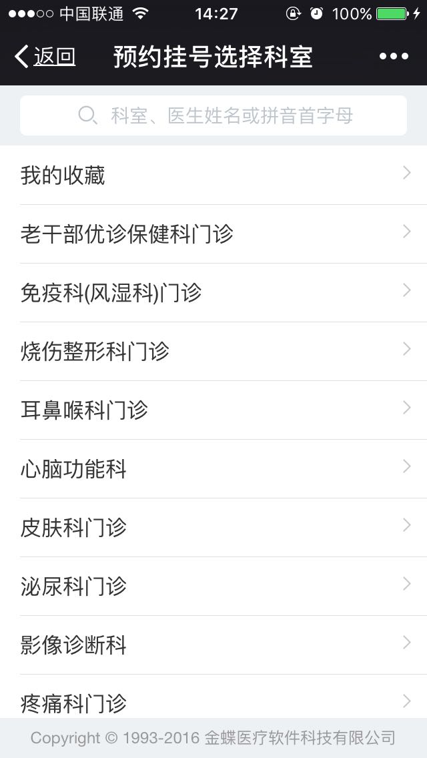
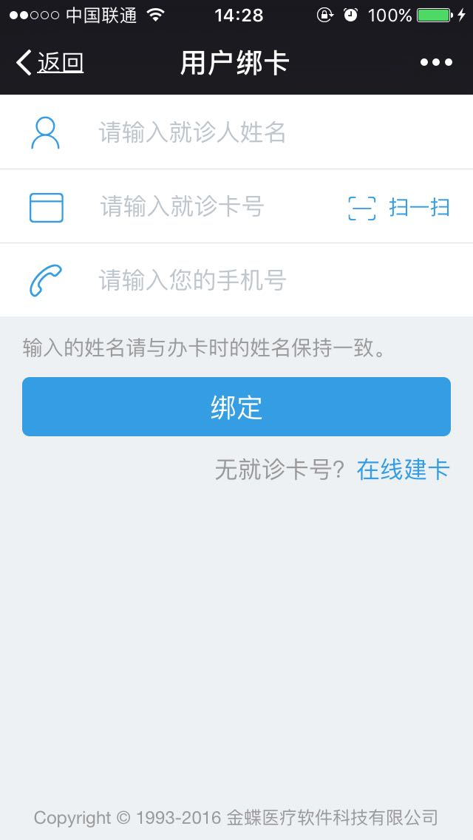
微信营销

Slide 35
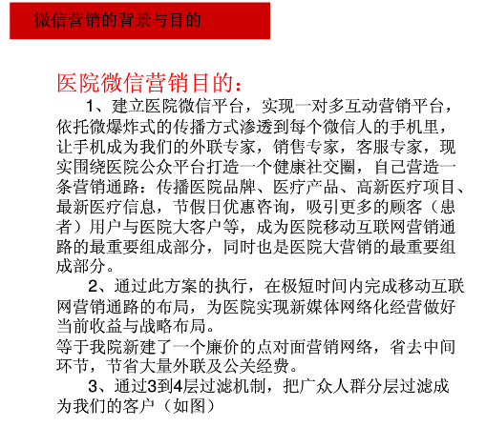
微信营销
通过优惠活动，扫描二维码进行关注，建立关系
第一层过滤
广众人群
第二层过滤
通过微信发布信息来观察活跃用户
潜在客户
发布医疗信息或优惠
就诊患者
给患者优惠，让他成为我们的客户
第三层过滤
目标客户

Slide 36
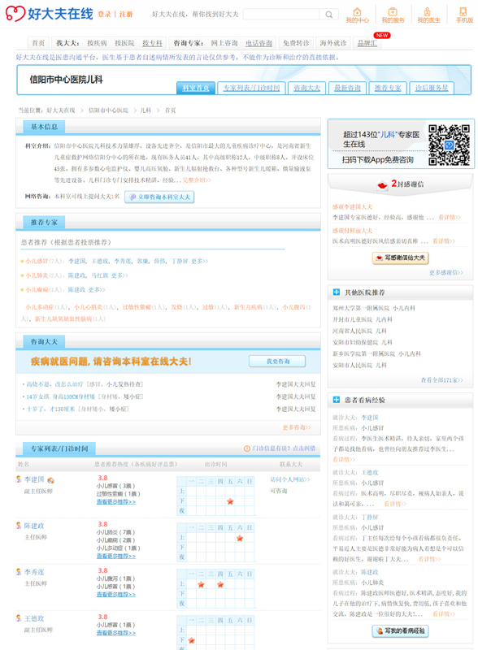
社区推广
社区推广
1）论坛推广
选择本地区人气较旺的BBS发帖，每次可以用报纸软文加以适当的修改，也可以灌水。根据不同的项目选择不同类型的BBS社区。
2）博客推广
把软文发到博客里。发到博客有个好处，不会被乱删。在开通博客的时候先去加一些博客圈子，群组。在发表软文的时候同时推荐到更多的圈子，群组，获得更多的流量。

Slide 37
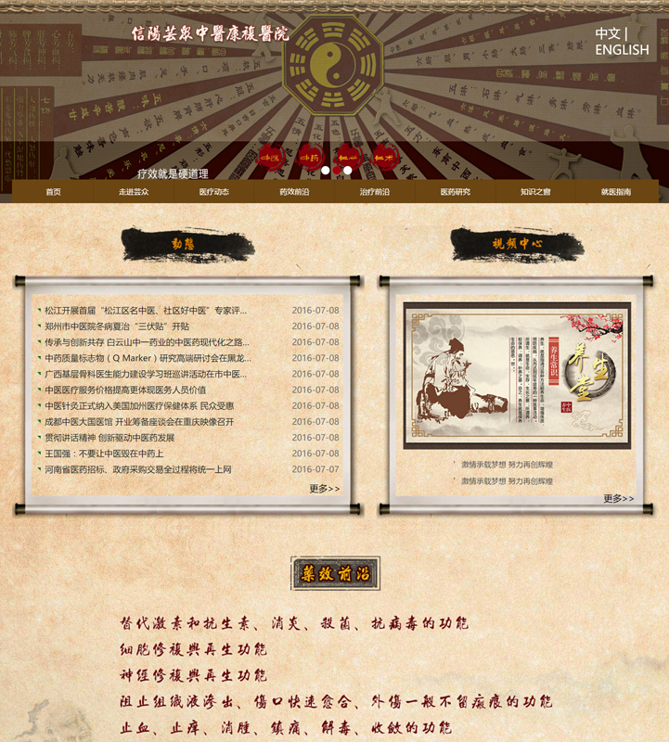
网站推广
网站推广
1）自有网站
建设医院网站，用于医院形象宣传、医院介绍、医院新闻动态、事件营销等。宣传医疗知识，养生理念，病例展示介绍等。
2）外链推广
其实品牌包装最好的途径还是通过本地报纸和一些门户网站来进行一些专题报道和发布新闻活动。这样能让读者感觉到新闻的真实性的同时也提升了医院的品牌。
关于网络上的品牌包装的话主要也就是和一些门户网站做健康专题和一些互动专家问答，这个效果也是很不错的，主要是能通过这些门户网站给自己的医院网站带来有价值的流量的。

Slide 38
05
医院营销体系建设

Slide 39
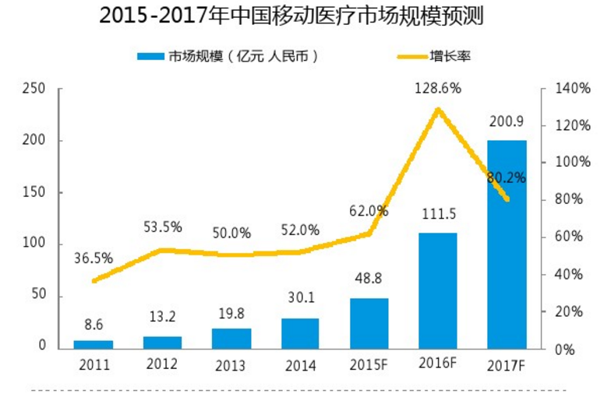
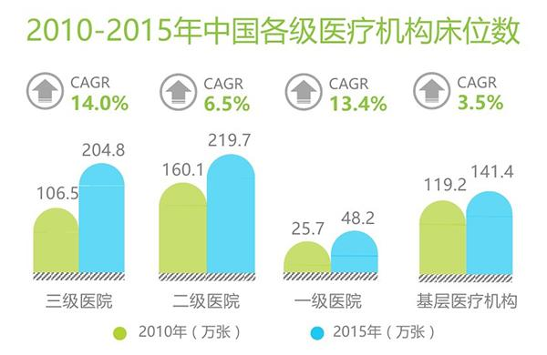
营销体系作用
（1）了解医疗市场信息
包括国家医疗卫生改革政策、法规，本市医疗资源的配置情况，医疗机构之间的竞争态势，周边医院的管理思路与经营状况，病人需求的性质、结构、数量和变化趋势，等等，定期提出综合分析报告，供领导决策。

Slide 40
营销体系作用
（2）引导医疗消费
开院之初，我们就要利用各种传播渠道，采用多种宣传方式，向社会公众和患者广泛宣传科学的健康观念以及疾病预防与保健的方式，并在本地区开展较多的新的医疗服务项目，引导市民养成科学的保健方式，享受高质量的医疗服务。

Slide 41
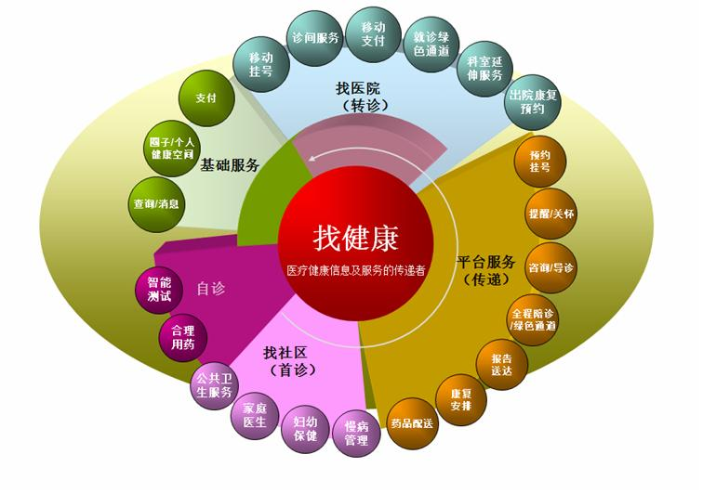
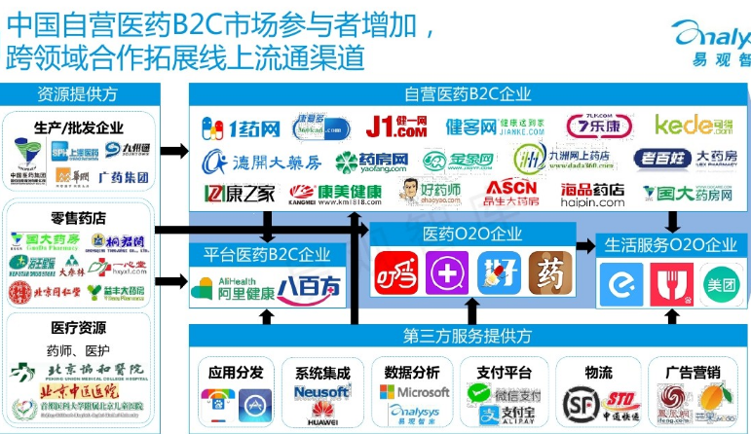
营销体系作用
（3）拓展医疗市场
主要是通过联系体检、签定服务合同、社区医疗服务及各种形式的健康教育等形式进行服务推广。医疗市场拓展部成立以后，这方面的功能将进一步扩展，并在实施过程中逐步专门化、规范化。

Slide 42
营销体系架构
发展策划中心
企划部
市场部
网络部
品牌建设
推广营销
市场调研
活动宣传
媒体维护
市场拓展
网络营销
网站维护

Slide 43
06
医院服务体系建设

Slide 44
5S诊疗服务
以病人为中心的“5S”诊疗服务
Smile微笑 Speed及时 Sincerity诚信 Skill技巧 Specialty专业

Slide 45
5S诊疗服务
Smile-微笑服务
真诚热情，用情感与患者交流。在陪送过程中，必须时刻面带微笑，微笑要发自内心，要有亲和力。
Speed-及时服务
规范预约流程→及时通知→及时进科，掌握流程进度，给病患最合理的安排。
Sincerity-诚信服务 以诚信诊疗，诚信用药，诚信收费，诚信服务，廉洁行医为宗旨给患者提供服务。
Skill-技巧
有技巧的合理运用专业技能，针对不同病患不同的需求，创造性的提供相应的服务。
Specialty-专业服务
从专业的角度制定路径，对搬运、固定、挽扶患者制定明确的标准。

Slide 46
总结

Slide 47
总结
经营管理
民营医院的生存与发展，取决于其管理和经营的状况。如果管理不好，经营不对路，医院将不断下滑直至倒闭；如果管理得好，经营不对路，医院可以平稳过日子；如果管理不好，经营对路，医院也可以平稳过日子；如果管理得好，经营对路，医院将不断发展和壮大。经营是主导，管理是基础；经营是目的，管理是手段；管理是为了更好地经营，管理必须以经营为中心，管理是为经营服务的，这是民营医院的营利性质所决定的，谁不认识到这一点，谁就不可能真正地搞好民营医院的经营管理。所以，必须树立以经营为目的，以管理为手段，以人性化优质服务为形式，以社会效益推动经济效益的经营理念。

Slide 48
总结
市场营销
民营医院的运作必须遵循市场营销的规律。医院经营的产品就是诊疗科目；价格定位也同样权衡成本、市场需要、行业价格以及经营战略诸方面；要建立市场营销队伍拓展各营销渠道和进行促销活动。 经验证明，我国民营医院与国有医院运作的一个最大不同点是：必须组建自已的市场营销队伍作为先锋队，才能快速地引导医院进入和占领医疗市场。 总的来说，通过市场宣传把医院推出去、通过公共渠道把项目和顾客引进来、通过院内优质服务建立良好的公众口碑把顾客引进来的三位一体营销已成为现代医疗营销的走势。

Slide 49
谢谢观赏
XXXXXXXX医院
Thank you for viewing
发展策划中心 2016.10

